Slide 1
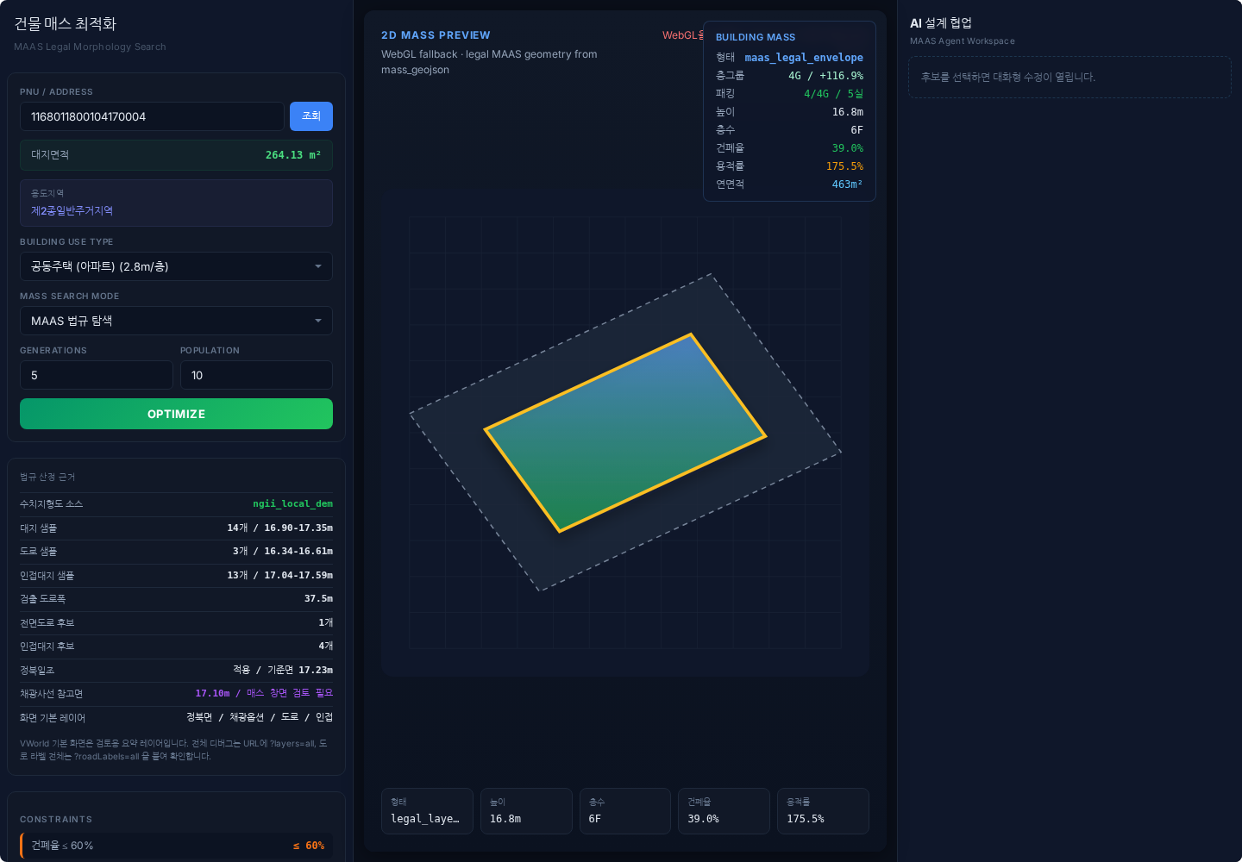
ARR / MAAS
법규 기반 매스 생성 진행 보고
PNU 1168011800104170004 · DOM/API 검증 · VWorld 3D 미검증
01

Slide 2
MAAS 진행 보고
한 장 요약
핵심
현재 상태
주의
LLM이 매스를 그리는 구조가 아니다. 실제 geometry는 ARR/MAAS 코드가 만든다.
legal envelope first 방식으로 후보 18개와 evidence bundle을 생성했다.
Playwright 캡처는 VWorld 3D가 아니라 DOM/API와 2D fallback 검증이다.
발표의 기준: 법규/DEM/datum으로 가능한 공간을 먼저 만들고, 그 안에서 매스 후보를 생성한다.
LLM/agent는 결과를 설명하고 evidence 부족을 지적한다. 좌표나 mesh를 직접 생성하지 않는다.
Nano Banana는 마지막 facade/aesthetic 단계 후보이며, 법규 geometry를 바꾸면 안 된다.
02

Slide 3
MAAS 진행 보고
역할 분리
MAAS 코드
LLM / Agent
Image Model
필지 경계, 법규 constraint, legal envelope, floor plates, mass_geojson, repair/check를 계산한다. Geometry source of truth.
후보 설명, evidence 요약, missing evidence 지적, 수정/재생성 요청, review orchestration을 맡는다. Reviewer / explainer.
facade, material, window rhythm, presentation image를 만든다. 법규 매스 자체는 변경 금지.
03

Slide 4
MAAS 진행 보고
메싱 Flow
1
PNU 입력
2
대지 정보 수집
3
법규 constraint
예: 1168011800104170004
필지, 면적, 용도지역, 도로/인접, DEM datum
BCR/FAR/height/setback/일조/채광 reference
4
legal envelope
5
floor plate stack
6
legal_layered_max
법적으로 매스가 들어갈 수 있는 3D 한계공간
층별 허용 바닥판 생성
envelope를 최대한 채우는 기준 후보
7
seed/operator
8
repair/check
9
score/select
다단 일조스텝, 분절, 테라스, 중정, 바형
법규 밖 후보는 수정하거나 탈락
FAR/BCR, 높이, 일조, plan/section diversity
10
frontend
11
agent review
mass_geojson, floor_plates, mass_volumes, metrics
설명, missing evidence, needs_evidence 판단
정리
LLM이 좌표를 찍어 매스를 만드는 것이 아니라, 코드가 만든 evidence를 LLM이 검토한다.
04

Slide 5
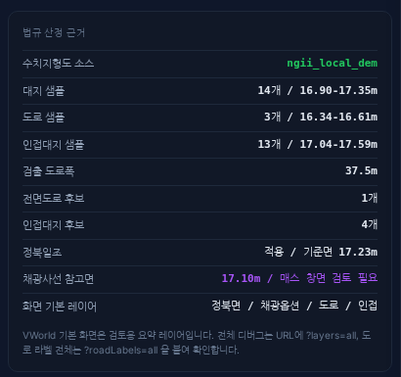
MAAS 진행 보고
법규와 Datum 근거
Datum
법규 기준
NGII local DEM 대지/도로/인접대지 샘플
§119 대지 기준면 §86 평균수평면 정북일조/채광 reference
검증값
주의
도로폭 37.5m 전면도로 후보 1 인접대지 후보 4
채광사선은 최종 pass/fail이 아니라 reference. 매스 창면 ray 검토 필요.
법규 수치는 Playwright capture-result-with-fallback.json 화면 텍스트 기준이다.
05

Slide 6
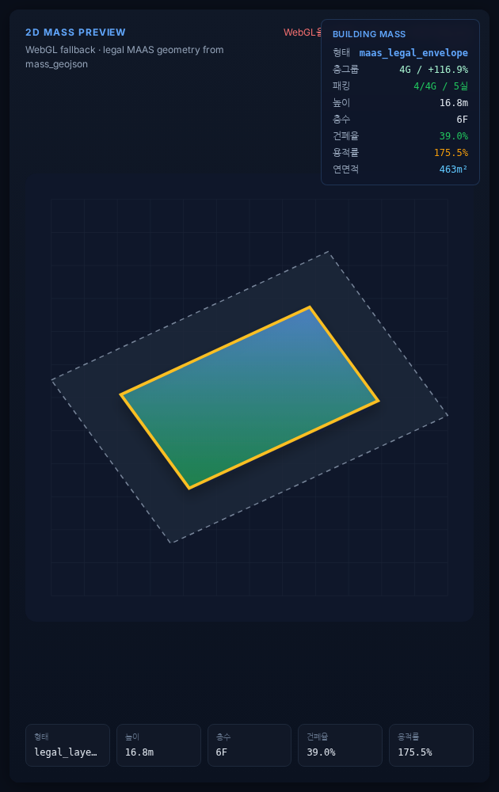
MAAS 진행 보고
Playwright 근거: VWorld가 아니라 2D fallback
확인된 것
DOM 렌더, API flow, 후보 리스트, 2D MASS PREVIEW
확인 안 된 것
Cesium/VWorld 3D 픽셀과 실제 지형 위 배치
그래서 표현
Playwright DOM/API 캡처로 표기. VWorld 검증 완료라고 쓰지 않음.
06

Slide 7
MAAS 진행 보고
MAAS 로직 변화
이전 관점
현재 관점
legacy 10종
GA/legacy 후보 생성 → 법규로 걸러냄
legal envelope → floor plates → 후보 다양화 → repair/check
capacity source가 아니라 seed/operator source
legal_layered_max가 기준 후보로 먼저 생성된다.
grammar/morphology 후보는 notch, split, branch, overlap, terrace, tower, taper, grade 등 polygon operator로 만든다.
모든 후보는 repair_design과 legal metrics를 통과해야 UI에 남는다.
07

Slide 8
MAAS 진행 보고
Seed / Operator 원리
후보 | 원리 | 실제 연산
다단 일조스텝 | 층별 법규 envelope 추종 | step_envelope → floor plate stack
분절+브릿지+계단 | 저층부 분절 + 상부 후퇴 | split → lift → grade
테라스 | 상부 footprint 축소 | upper scale + volume bands
중정형 | 중앙 void | polygon.difference(center box)
바형 | 한 방향 압축/이동 | scale + translate + intersection
코너/오픈코트 | 코너 또는 edge 절삭 | difference(cutter box)
핵심
라벨만 붙인 것이 아니라 Shapely polygon boolean/affine operation 후 legal repair/check를 통과한 후보다.
08

Slide 9
MAAS 진행 보고
후보 결과
# | 화면명 | operator | 연면적 | 일조 | 상태
1 | 법규엔벨로프 | legal_layered_max | 463 | 61.0 | OK
2 | 포디움/타워 | lift_overlap_slabs | 429 | 62.4 | OK
3 | 다단 일조스텝 | grammar_sunlight_multi_step | 463 | 61.0 | OK
4 | 포디움+타워오프셋 | grammar_podium_tower_offset | 309 | 61.0 | OK
15 | 테라스 | grade_terrace | 448 | 61.0 | OK
18 | 분절+브릿지+계단 | grammar_split_lift_stepback | 265 | 69.6 | OK
화면 근거
주의
Playwright capture text에 18개 후보명과 상태가 기록됨.
화면 지표와 evidence dry-run은 산출 시점 차이가 있어 같은 값으로 섞지 않음.
09

Slide 10
MAAS 진행 보고
Evidence Bundle과 Agent Review
상태
담는 것
Agent 판단
arr.maas.evidence.v0 checks 7 missing evidence 4 needs_evidence
site, candidate, geometry, legal, program, assets, provenance, checks
말로 통과시키지 않고 evidence를 읽어 PASS/FAIL/needs_evidence 판단
unknown은 pass가 아니다.
geometry는 GeoJSON/assets에 두고, Graph DB는 법규 근거와 lineage provenance에 사용한다.
LLM review는 evidence 위에서만 의미가 있다.
10

Slide 11

MAAS 진행 보고
Nano Banana / Aesthetic
역할
legal mass 이후 facade/material/window rhythm을 입히는 presentation 단계
구현
Gemini API 우선 adapter. 기본 모델 gemini-2.5-flash-image-preview.
현재 상태
provider key가 없으면 needs_provider. 생성 성공처럼 표시하지 않음.
금지
silhouette, footprint, height, floor count, setbacks 변경 금지.
11

Slide 12
MAAS 진행 보고
남은 문제
VWorld
법규
현재 Playwright는 VWorld 3D 픽셀 검증이 아니다. 실제 브라우저 캡처가 필요하다.
§119 >3m true area partition, mass-aware daylight, front-road height envelope 미완성.
매스
복잡 필지
program/core/corridor/egress/depth rule과 3D diversity validator가 더 필요하다.
concave/multi-road parcel에서 buildable footprint와 road datum 검증 필요.
12

Slide 13
정리
MAAS의 핵심은 LLM 생성이 아니라 검증 가능한 geometry pipeline
현재 성과
정확한 표현
다음
legal envelope first 후보 18개 2D fallback/evidence
DOM/API 검증 VWorld 3D 미검증 needs_evidence
real-browser VWorld mass-aware daylight program validator
산출 파일: docs/maas-progress-report-clean.pptx
13

